Slide 1
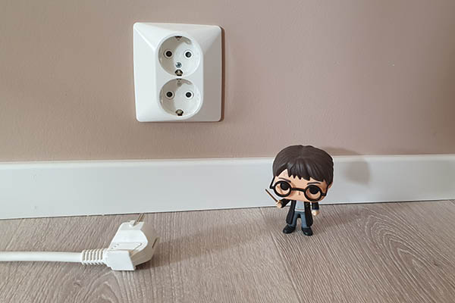
Elsikkerhet for ungdomstrinnet
Nettselskapets navn/logo
Notes:
Dette er et fleksibelt undervisningsopplegg utviklet av Elsikkerhet Norge til bruk for nettselskaper med egen elsikkerhetsportal, og sakkyndige selskaper som har avtale om bruk. Elsikkerhet for ungdomstrinnet er laget for elever i ungdomsskolen. Vi anbefaler å benytte Brannvernskolens opplegg for mellomtrinnet (barneskolen). Imidlertid er det ingenting i veien for at du selv kan tilpasse innholdet i denne
Opplegget er ment å bli tilpasset ut fra tiden du har til rådighet i klasserommet. Presentasjonen kan også tilpasses nettselskapets egen profil. Ønsker du bistand til dette, kontakt portalen@elsikkerhetnorge.no.
Ref. instruks for 2022, kapittel 7.10 skal det gis minst to timer undervisning til ungdomstrinnet (og mellomtrinnet) ved alle skoler innen netteiers forsyningsområde. Dette kommer i tillegg til en eventuell internettbasert undervisning.

Slide 2
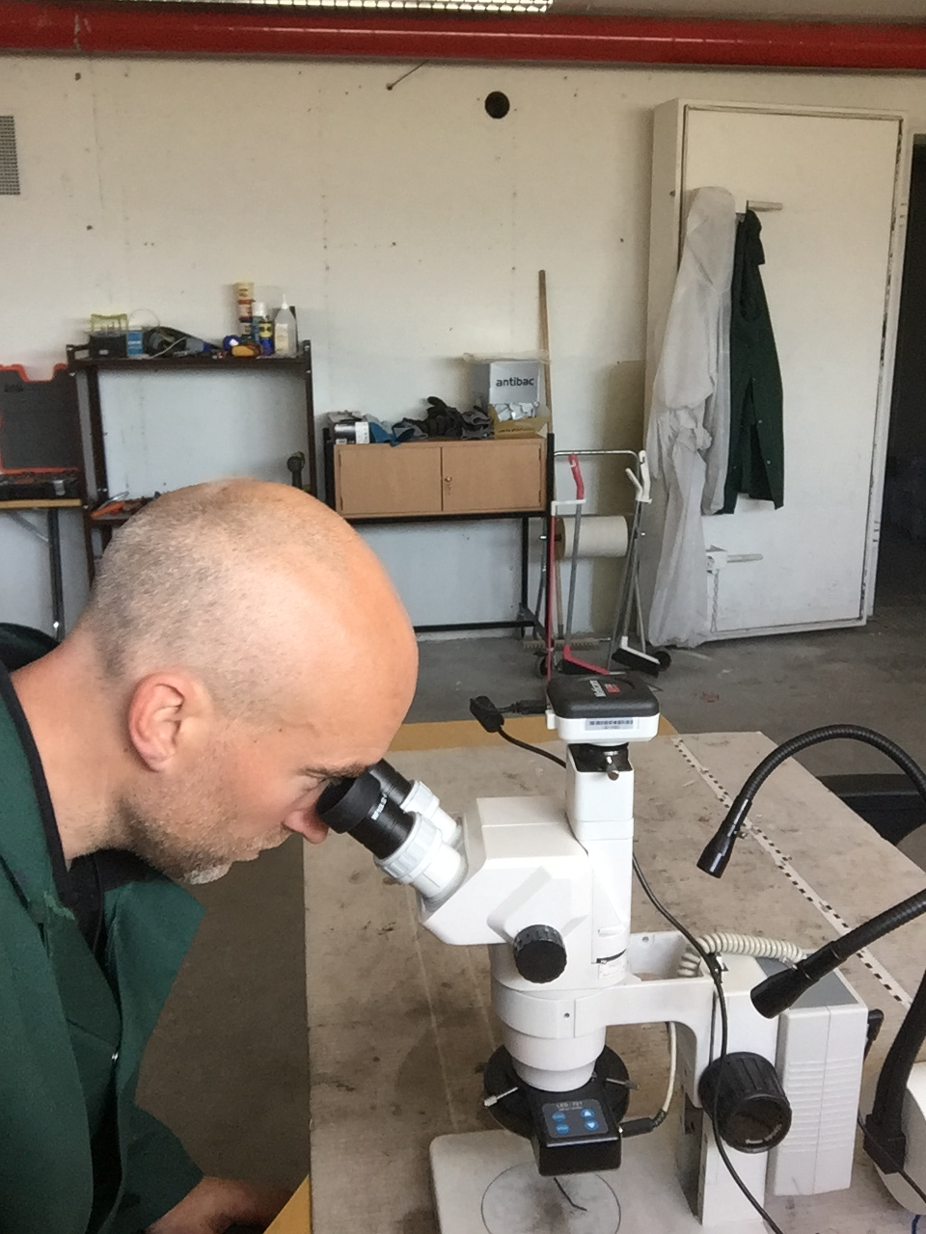
Vårt samfunnsoppdrag
Føre tilsyn med elektriske anlegg og utstyr hjemme, på hytter og fritidsboliger, og i virksomheter.
Bistå politiet og brannvesen med brannutredning.
Informasjonsformidling er en viktig del av jobben vår.
Notes:
Når du er i klasserommet, er det en fin anledning til å fortelle om hva vi gjør og ulike arbeidsoppgaver vi har. Hvorfor er jobben vår viktig? Her er det rom for å si hvorfor elsikkerhet er noe elevene bør bry seg om.
Nær halvparten av alle boligbranner har elektrisk årsak, enten det er feil i det elektriske anlegget eller handler om feil bruk av elektrisk utstyr. Når vi er på tilsyn, avdekker vi feil som blir rettet opp og vi avverger dermed potensielle dødsbranner hver eneste dag. Vår jobb er meningsfull fordi den redder liv!
Alle skal ha besøk av det lokale eltilsyn i sin bolig, fritidsbolig og virksomhet. Tidligere var tilsynene regelstyrt og lagt opp som en «periodisk kontroll». Nå skal DLE bruke sin lokalkunnskap og risikovurdere hvor de setter inn tiltak. Etter tilsynet får boligeier en rapport hvor det er oppført eventuelle feil som må utbedres og anmerkninger om anbefalte tiltak for å øke elsikkerheten i boligen. Hvis vi finner feil som utgjør fare for liv og helse, kan vi frakoble strømmen på stedet.
Det er den som eier boligen som har ansvaret for at det elektriske anlegget og utstyret er i orden.

Slide 3
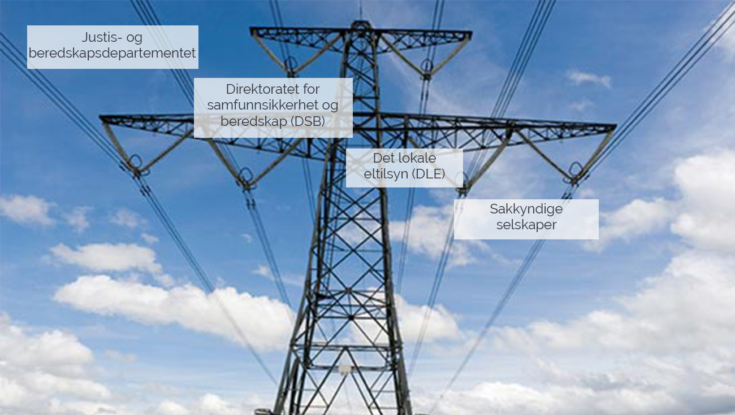
Organisering av elsikkerhetsarbeidet
Justis- og beredskapsdepartementet
Direktoratet for samfunnsikkerhet og beredskap (DSB)
Det lokale eltilsyn (DLE) hos nettselskapet
Sakkyndige selskap.
Notes:
Her er det lagt opp til å se organiseringen av elsikkerhetsarbeidet i landet, og en introduksjon til Det lokale eltilsyn.
Justis- og beredskapsdepartementet har ansvar for rettsvesenet, kriminalomsorgen, politi- og påtalemyndigheten, redningstjenesten og samfunnssikkerhet. DSB er nasjonal elsikkerhetsmyndighet som forvalter regelverket for sikker utførelse og bruk av elektriske installasjoner og utstyr. DLE er en del av nettselskapene. Oppgaven deres er å redusere antall skader og ulykker med elektrisk årsak. DLE fører tilsyn med elektriske anlegg knyttet til nettselskapets nett. Tilsynene utføres på instruks fra DSB. Sakkyndig selskap utfører DLE-aktiviteter på vegne av DLE. De kan velge å kjøpe kontroll- og informasjonstjenester eller ha egne ansatte

Slide 4
Strøm er elektroner i et spenningsfelt som er i konstant bevegelse.
Notes:
Hvor kommer strømmen fra?
Norsk kraftforsyning har den høyeste fornybarandelen og de laveste utslippene i Europa. Den foreløpige rekorden for norsk kraftproduksjon ble satt i 2020, hvor det ble produsert 154,2 TWh.
Elevene skal danner seg et bilde av hvordan strøm produseres og fraktes inn i hjemmet.
Hvordan produseres strøm?
Nesten all strøm i Norge lages av vannkraft. Det er selve ryggraden i kraftsystemet vårt. Strømmen av vann gjennom turbin omdanner energi. I dag står 1739 vannkraftverk for 90 prosent av den samlede norske normalårsproduksjonen. Samlet produksjonskapasitet for norsk vannkraft var på 33 403 MW ved inngangen til 2022.
Vindkraft – vindmøller/turbiner samler energien fra vinden. Utgjør 3,5 prosent av den norske produksjonskapasiteten. Det er 63 norske vindkraftverkanlegg. I gjennomsnitt har hver av dem 20 turbiner, og samlet skal den norske vindkraften nå levere 15 TWh årlig (15 000 MW). I 2020 installerte Norge fjerde mest vindkraft på land globalt. Bare Kina, USA og Brasil installerte mer.
Solstrøm -stadig flere installerer solcellepaneler på hustak og produserer sin egen strøm. Den strømmen de ikke forbruker selv, kan de sende tilbake til nettet og få betalt for. Ved inngangen til 2021 var samlet installert kapasitet for solkraft på 160 MW i Norge.
Nettselskapet vedlikeholder og passer på linjenettet/kraftlinjene som frakter strøm fra kraftverket og dit du bor.
Strømleverandøren selger strøm til din familie. Strøm er en konkurransevare og prisen blir satt på kraftbørsen. Vi kjøper og selger kraft til andre land.
Kundene (sluttbruker) er de som bruker og betaler for strømmen, slike som meg og deg/din familie.
Strømmen kommer inn i boligen gjennom luftledning eller kabel i bakken til inntakssikringen. Derfra inn i sikringsskapet. Vet du hvor sikringsskapet er?
Kilde for kraftforsyningstall og informasjon: https://energifaktanorge.no/norsk-energiforsyning/kraftforsyningen/

Slide 5
Sikringskapet er hjertet i elanlegget
Sikringsskapet er hjertet i elanlegget
Av og til må de voksne ta en kikk i sikringsskapet. De skal:
Legge hånda utenpå dekselet og kjenne etter varme sikringer.
Kjenne etter rare lukter og lyder, eller se etter blinking i lys.
Holde det ryddig og rent i skapet!
Er det noe galt, må de kontakte elektriker.
Notes:
Gi gjerne elevene et forhold til sikringsskapet. Dette er ikke et skummelt sted, men skal behandles med omhu.
Et elektrisk anlegg består av ledninger, koblingsbokser, stikkontakter, sikringer mm. Sikringsskapet er selve hjertet i det elektriske anlegget. All strømmen du bruker går gjennom sikringsskapet. Hvis det slurves med vedlikeholdet av elanlegget, kan det utgjøre en brannfare.
Elanlegget er dimensjonert for strømforbruket den gang det ble installert. Et eldre elektrisk anlegg er sjelden tilpasset dagens kraftige økning i strømforbruket, noe som øker risikoen for varmgang – som igjen kan føre til brann.
I et gjennomsnittshjem brukes det aller mest strøm fra klokka fire om ettermiddagen til klokken åtte om kvelden. Hva bruker vi strøm til i dette tidsrommet?
Strømsparing er lurt, men hvordan kan vi spare på strømmen? Skru av lyset i rom du ikke bruker/er i. Senk temperaturen om dagen når ingen er hjemme. Har elevene noen sparetips?
Lenke til filmsnutt: https://youtu.be/zMvQYqCV8N0

Slide 6
Notes:
Fire spørsmål for å sette stemningen:
1. Hva er elsikkerhet?
2. Hvor mange av boligbrannene har elektrisk årsak?
3. Vet du hvor sikringsskapet er hjemme?
4. Hva er det viktigste du bruker for å sjekke om hjemmet ditt er elsikkert?

Slide 7
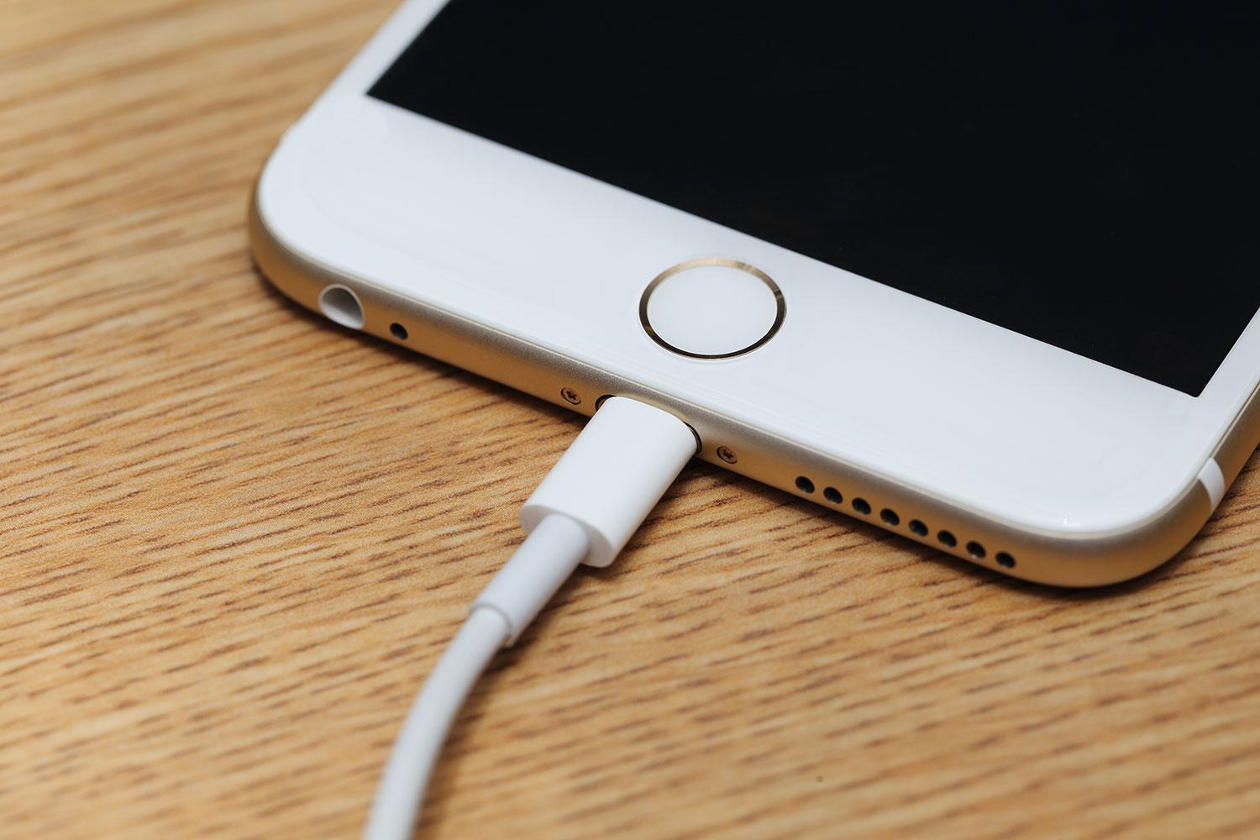
Bruk av strøm
Vi bruker strøm i alle deler av boligen, også utenfor og i garasjen.
Notes:
Etter at elevene har fått en forståelse for hvor strømmen kommer fra, er det naturlig å snakke om bruken av den. Hensikten er å vise hva vi bruker strøm på i ulike rom i boligen, og hvilke brannfarer som finnes. Vi bruker strøm hver eneste dag, gjennom hele dagen. Strøm er altså til god hjelp. Hvordan skal vi ellers få ladet opp mobilen, for eksempel?
Men er elevene klar over at strøm er en farlig vare? Av alle boligbranner i landet skyldes nesten halvparten av dem strømbruk, enten ved at vi bruker elektrisk utstyr på en feil måte eller at det er feil i det elektriske anlegget. Hvor mange av elevene har elbil i familien? Og hvor mange av dem har montert ladeboks i garasjen? Du kan oppfordre de som ikke har det, å gi beskjed til foreldrene om at det bør de sørge for. Da er de alle mye tryggere.
Ref. også endring i NEK 400:2022 med krav om ladeboks som trådte i kraft 1. juli 2022 (ikke tilbakevirkende kraft).

Slide 8
Bruke strøm utendørs
Husk at det ikke er alle elektriske produkter som er egnet til utendørs bruk.
Utendørs stikkontakt må være jordet og beskyttet mot vanninntrenging (IP44).
Bruk kun skjøteledning som er beregnet til utendørs bruk (IP44)!
Bruk veggmontert ladeboks til ladbare biler.
Julebelysning? Bruk LED-lys!
Notes:
Prøv gjerne å få til dialog med elevene. De husker bedre hvis de engasjerer seg. Still for eksempel spørsmål om hvilke elektriske produkter de har utendørs – boblebad? Elbil? Motorvarmer? Har de utendørskontakt? Brukes skjøteledning når juledekorasjonene henges opp? Hva er greit?
Bruk av skjøteledning er ikke farlig i seg selv, men mange bruker dem på feil måte. Først av alt; skjøteledning skal kun benyttes midlertidig og ikke seriekobles. Bruk aldri skjøteledning til varmeovner, hvitevarer og annet utstyr som bruker mye strøm. Skjøteledninger skal ikke trekkes gjennom vegger, dører eller vinduer. De er uegnet til terrassevarmere, flyttbare boblebad, drivhus etc.
Når julebelysningen skal opp, må den kobles til jordede stikkontakter ute, og det kreves spesielle skjøteledninger merket med IP44, disse tåler å bli utsatt for vær og utendørsforhold.
Elbil: vanlige stikkontakter er IKKE beregnet for lading av elektriske biler. De tåler nemlig ikke langvarig høy belastning. Det er heller ikke lenger lovlig (ref. NEK 400:2022). Hjemmelading skal skje ved ladeboks. Og den må monteres av elektriker. Det er bare registrertinstallasjonsvirksomhet som har lov til å jobbe på elanlegg. De som har lov, er registrert i myndighetenes Elvirksomhetsregisteret. Dette har verken du, mor eller far lov til å gjøre selv, hvis dere da ikke er elektrikere ansatt i et elektroforektak / elektroinstallatør.

Slide 9
Bruk av strøm på kjøkkenet
Hva kan være brannfarlig på et kjøkken?
Bør du trekke ut støpselet på kaffemaskinen, vannkokeren, brødristeren ol. når de ikke brukes!
Notes:
Filmensvarighet: 02:45. Du kan laste ned filmen fra dokumentarkivet på elsikkerhetsportalen deres hvis du er usikker på nettilgangen der du skal være. Finner du den ikke, kontakt portalen@elsikkerhetnorge.no eller ring 481 04 391 hvis det haster.
Tørrkoking og antenning av olje/fett på komfyrer og platetopper er den vanligste årsaken til boligbrann. Dette kaller vi komfyrbrann. Det skyldes uforsiktighet, uoppmerksomhet og glemsomhet ved matlaging. Det kan vi alle gjøre noe med!
Hold alltid øye med komfyren mens den står på. Koker du nudler, eller slenger inn en grandis når du kommer hjem fra skolen før du gamer, eller setter deg på nettet? Da er det fort gjort å glemme nudlene og grandisen. Plutselig er kjøkkenet og resten av huset røyklagt.
Vi anbefaler at alle monterer komfyrvakt. Den varsler eller kobler ut strømmen hvis en komfyrbrann er faretruende nær.
Når du ikke er hjemme, er det en god vane å dra ut støpselet på elektrisk utstyr som ikke er i bruk. Det er flere grunner til det. Det ene er at du reduserer risikoen for brann – og det gjelder særlig elektriske apparater som inneholder varmeelement slik som brødrister, kaffetrakter og vannkoker. Riktignok inneholder slikt utstyr en termostat som kobler ut strømmen ved et bestemt varmenivå, men termostater slutter en eller annen gang å virke. Og når det skjer fortsetter oppvarmingen av apparatet til det smelter og i verste fall antenner. Termostater slutter å virke.
Et spørsmål til elevene som ofte får god respons, er om foreldrene noen gang har glemt igjen en kjele/mat på komfyren.
Lenke til filmen på YouTube: https://youtu.be/CEVmgfLnQR8

Slide 10
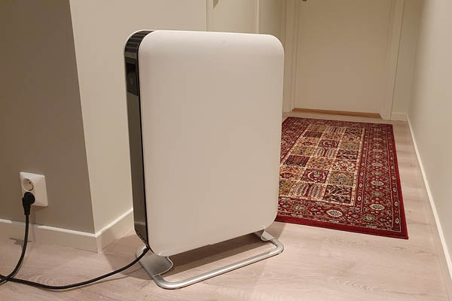
Bruk av strøm på stuen og soverommet
Oppvarming:
«Ei saa peittää»
Flyttbare varmeovner må kun brukes når du er hjemme og våken.
Bruk aldri skjøteledning på varmeovner.
Belysning:
Downlights må sjekkes.
Bruk riktig lyspære og pass på avstand mellom pære og lampeskjerm.
LED-pærer er «gooood»!
Lamper på soverommet bør være tak- eller veggmonterte!
Notes:
Oppvarming. «Ei saa peittää <eisapeite» er sannsynligvis den mest kjente setningen på finsk. De står på panelovnene våre og betyr «Må ikke tildekkes». Mange boligbranner skyldes tildekking av varmeovnen, så hold god avstand mellom varmeovnen og klær, gardiner, møbler. Bør jo da heller ikke brukevarmeovnen til å tørke klær på.
Flyttbare varmeovner er populære fordi de både er rimelige og mobile. De er også overrepresentert ved brannårsaker. Skal de brukes, les bruksanvisningen nøye og bruk ovnen riktig. Aldri bruk skjøteledning til varmeovner, husker dere?!
Er det en oljefylt varmeovn, har den en levetid på ca. fem år. Da bør den byttes ut, aller helst erstattes av en fastmontert varmeovn! Bruk aldri en ovn som lekker olje.
Direktoratet for samfunnssikkerhet og beredskap (DSB) er klare i sin oppfordring; bruk av flyttbare ovner må skje under tilsyn slik at du kan begrense omfanget av skaden hvis uhellet er ute. Det er større fare for at det skjer noe med slike ovner, enn med fastmonterte.
Belysning.
Det er viktig å bruke riktige lyspærer i lamper. De skal være CE-merket med maks.effekt. Du må aldri bruke sterkere lyspære i en lampe enn det den er merket for. Pass på at det er god lufting mellom lyspæren og evt. lampeskjerm. Svimerker på lampeskjermen er et tydelig faresignal.
På barnerom bør det kun være fastmonterte lamper. Klypelamper og bordlamper kan ramle ned i sengen og antenne sengetøyet. Noen av dere husker kanskje at det var spennende å ta lampen under dyna? Det er ikke smart.
Bytt gjerne til LED-pærer. De avgir ikke sterk varme og reduserer risikoen for brann

Slide 11
Hvor mange kWh bruker varmeovnen når den har stått på i én time?
Elektrisk energi måles i kilowatt (kWh)
k=kilo
W=watt
h=time
Formel for utregning
P= U x I
(effekt= spenning x strøm)
Spenning: 230 V Strøm: 4,35
Notes:
Det hender det kommer noen «Aha»-opplevelser blant elevene når betydningen av 1kWh går opp for dem. 10. trinn har vært gjennom dette i pensum og har forutsetning til å være med på en dialog om effektmåling.
Riktig svar er selvfølgelig nettopp 1000 watt (1kWh).

Slide 12
Notes:
Quiz med false/true-alternativer til tre påstander, og ett spørsmål med fire svaralternativer:
1. Det blir ikke brann av å lade bil med skjøteledning
2. Det er smartest å lade tinga mine når jeg er våken!
3. Skjøteledninger er kjempefarlige å bruke!
4. Hvor mange kWh bruker en varmeovn med effekt 1000 watt når den har stått på i en time?

Slide 13
Lading av batterier
Lad kun når du er våken og tilstede!
Ha oppsyn med produktene mens du lader.
Unngå harde slag mot batteriet.
Dette gjelder også mobilen!
Notes:
Litiumsbatterier finnes i mobiltelefoner, hoverboards, pcer, elsykler og elsparkesykler ol. (og elbiler!)
De er følsomme for slag, temperaturer og overbelastning.
De benyttes likevel fordi de lagrer energi best.
De har høyt energiinnhold og kan avgi brannfarlige gasser og ta fyr om de kortsluttes. Derfor skal du ALLTID være våken og oppmerksom når du lader elektriske produkter. Det gjelder også mobiltelefonen!
Bildet er av en elsparkesykkel som stod til lading. Røykdykkere fra brannvesenet møtte en ulmende og rykende elsparkesykkel ved inngangspartiet. I det de tar den med seg ut, begynner batteriet å brenne på en slik måte at det oppleves som et fyrverkeri. På grunn av kjemien i batteriet kan det begynne å brenne igjen selv om du tror at du har klart å slukke brannen. Og i dette tilfellet slet brannvesenet med å slukke den eksplosive brannen og måtte ty til alternative metoder. De måtte fylle en søppelkasse med vann og putte sparkesykkelen oppi for å klare å få på nok vann til at batteriet ble nedkjølt.
Når litiumsbatteriet brenner Når et batteri begynner å brenne, skjer det en kraftig kjemisk reaksjon. Begynner det å brenne, bør du komme deg ut raskest mulig! Det kommer stadig meldinger i media om elsparkesykler som har tatt fyr mens de står til lading. Derfor er det en god regel å lade disse utendørs og kun når du kan passe på.
Hold fingrene unna elsparkesykkelen! Trimming og mekking øker risikoen for brann.

Slide 14
Notes:
Filmens varighet er 2:17 med et budskap om godt ladevett. Stemningen og innholdet er målrettet mot ungdomstrinnet.
Lenke til YouTube https://youtu.be/hj_Om9MZh5M

Slide 15
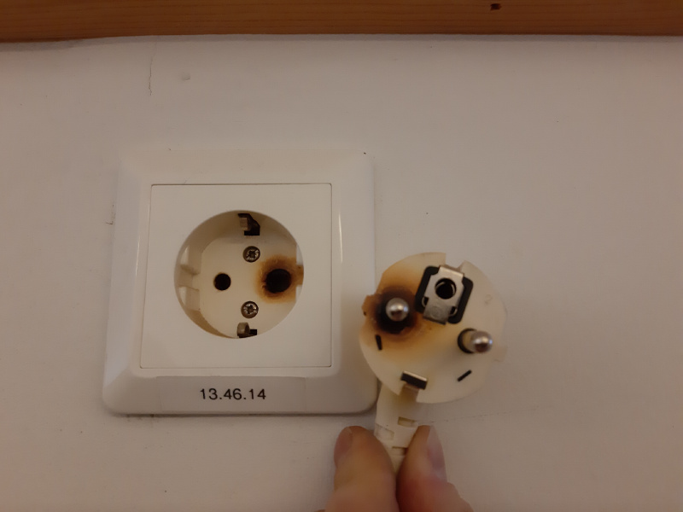
Sjekk for varmgang
Det er smart å sjekke støpsler og stikkontakter jevnlig.
Særlig utsatt for varmgang er varmtvannsberedere.
Varmgang I tilkobling/støpsel/kontakt er en farlig feil som medfører brannfare.
Notes:
Det lokale eltilsyn finner urovekkende mange støpsler og stikkontakter med varmgang over hele landet. Vi oppfordrer dere alle til å sjekke støpsler og stikkontakter hjemme og på hytta. Dette bilde er for øvrig tatt på ei skole.
Hva er varmgang?
Varmgang skyldes altså kontaktsvikt og dårlige forbindelser i støpsler og kontakter. Fabrikasjonsfeil og dårlige tilkoblinger er vanlige årsaker til at dette oppstår. Ta en kikk når dere kommer hjem og gjør det jevnlig: Se etter misfarging eller smeltet deformerte hull på kontakter, rundt pinnene på støpsler. Finner du dette, må du få elektriker til å komme før du bruker utstyret igjen.
Når det gjelder varmtvannsberederen, så anbefaler myndigheter og det lokale eltilsyn å legge om fra stikkontakt til fast kobling. Varmtvannsberederen er spesiell i og med at støpselet står i samme posisjon år etter år, ofte helt uten tilsyn, i en kjeller eller i et teknisk rom. Er du i en familie der det dusjes mye, eller varmtvannstanken er på 2-3000 watt er det nesten garantert at materialene i støpselet og stikkontakten ikke tåler den varme påkjenningen de utsettes for over tid. Tilkoblingen til varmtvannsberederen blir alltid sjekket når det lokale eltilsyn er på kontroll i boliger, og vi finner ofte feil. Feilen oppdages når du trekker ut støpselet og kjenner om det er varmt, ser etter smelteskader eller sjekker om plasten begynner å bli litt oval rundt pluggene. Sjekk dette gjerne to ganger årlig.

Slide 16
Hva brukes strøm til?
Notes:
Vi er helt avhengig av strøm, og selv om vi gjerne fokuserer på faren ved bruk av strømer det også greit å minne på alle de gode tingene i livet vi trenger strøm til for å gjøre.
La elevene komme med eksempler på hva de bruker strøm til
Noe av det vi gjør daglig fordi vi har elektrisitet.
Vi ser på TV eller streamer på nett. Ingen strøm, ingen internett.
Dusjer, noen dusjer flere ganger om dagen.
Gamer (Fortnite)
Lader mobilen (og andre duppetingser)
Fikser hår, negler, vasker og tørker klær,
Har vi også roboter til gressklipping og støvsuging? Og mye mye mer.

Slide 17
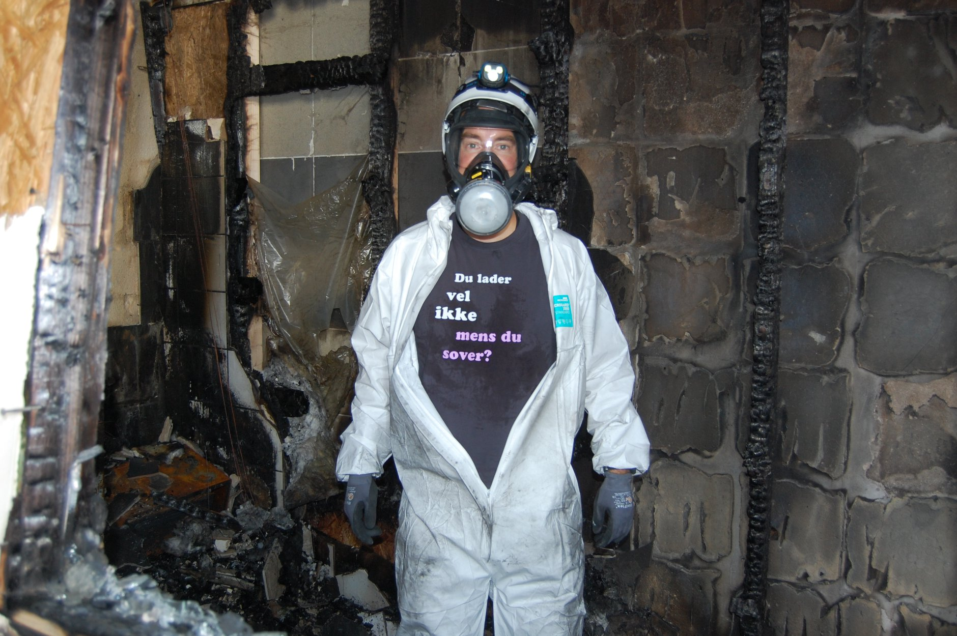
Samtidig er strøm farlig.

Slide 18
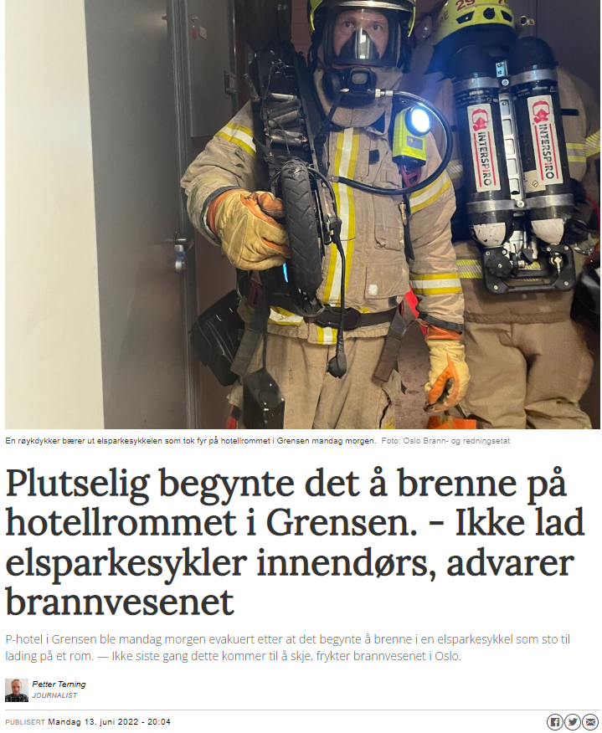
Notes:
Det brenner i elsparkesykler over hele landet. I denne saken stod elsparkesykkelen til lading på et rom. Oslo brann- og redningsvesen har rykket ut til mange branntilløp forårsaket av elsparkesykler som står til lading.
Lenke til nyhetssaken på vartoslo.no:
Plutselig begynte det å brenne på hotellrommet i Grensen. - Ikke lad elsparkesykler innendørs, advarer brannvesenet (vartoslo.no)

Slide 19
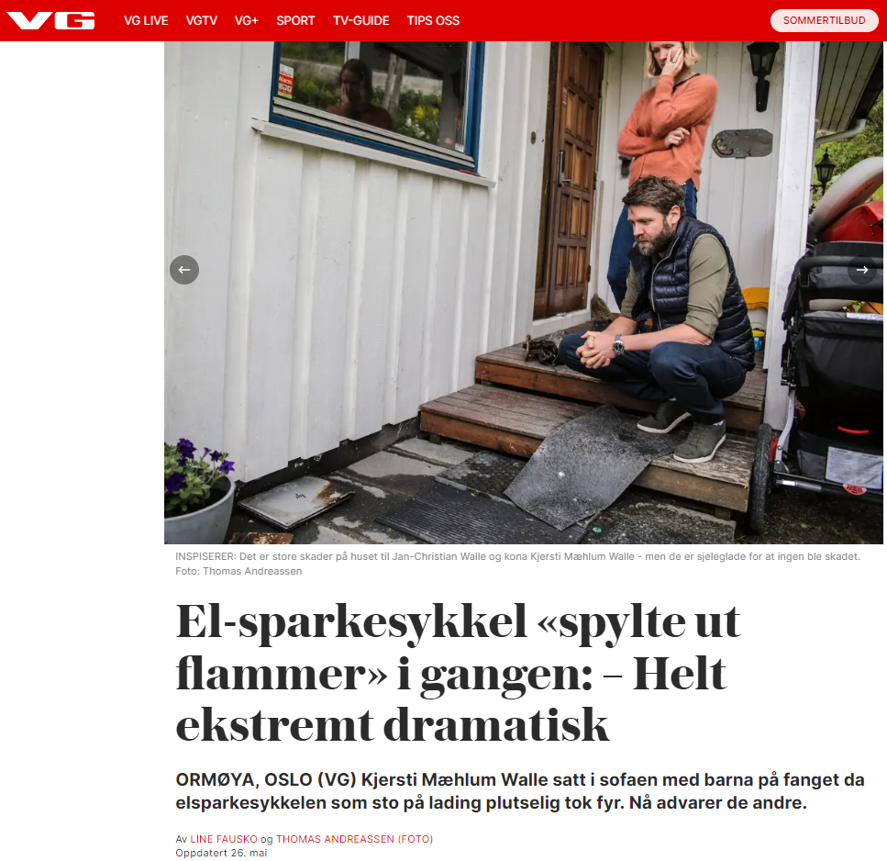
Notes:
VG-sak fra Ormøya i Oslo 26. mai 2022
El-sparkesykkel «spylte ut flammer» i gangen: − Helt ekstremt dramatisk
Kjersti Mæhlum Walle satt i sofaen med barna på fanget da elsparkesykkelen som sto på lading plutselig tok fyr. Nå advarer de andre.
– Hun beskriver det som sveiseflammer som sto ut overalt. Hun rakk så vidt å få barna hun hadde på fanget ut av huset før brannen ble for varm og sterk, sier Jan-Christian Walle til VG.
Tirsdag ettermiddag var han bilen på vei hjem til huset på Ormøya ved Nordstrand, etter å ha levert datteren på turn-trening.
Ett minutt unna huset får han et varsel på telefonen om at brannalarmen i huset har gått. Han ringer kona Kjersti Mæhlum Walle, som roper inn i røret at det er brann.
Sammen med mor og far, bor Alvilde Sofie (9), Emmeline Aurora (7) og Maya Amelia (2).
Hadde ett av barna vært i andre etasje, ville det fått et helt annet utfall. Han orker nesten ikke å tenke tanken:
– Hun på ett år sover vanligvis på dagtid i det innerste rommet i andre etasje. Det er bare så små marginer. Jeg kjenner jeg blir full av følelser når jeg tenker på det, sier han.
– Vi har hatt så sinnssykt flaks at vi bare ikke forstår det.
Når Walle kommer hjem løper han ut av bilen og møter kona og barna utenfor. De prøver å slukke brannen, til ingen nytte:
– Jeg spyler inn hoveddøren mens jeg har brannvesenet på telefonen, men jeg ser bare ugjennomtrengelig varme og røyk. Det var helt ekstremt dramatisk.
Samtidig roper de etter leietageren som bor i hybel i underetasjen. Når han ikke svarer løper Walle ned, og ser at han ikke er der. Men det han finner, er hunden til leietageren, som bare for få dager siden har fått valper.
Moren nekter å forlate valpene sine, så han plukker opp valpene, pakker dem inn i et pledd og får til slutt også valpemoren ut.
– Bare sekunder etterpå var det uutholdelig med røyk.
Han sier brannvesenet var der raskt, selv om det der og da følte som en evighet. Mens de i sjokkartet tilstand sto utenfor og så røyken velte ut og huset brenne, strømmet naboene til.
Stemmen brister når han forteller om all hjelpen de har fått i etterkant. Venner, familie og naboer flokket seg rundt dem og har tilbudt alt fra brannslukkingsapparater til smokker, klær, barnepass og sjåførtjenester.
– Det er helt enormt med hvor mye hjelp vi har fått.
De har fått beskjed om at huset har fått omfattende skader. Takstmannen var ved huset torsdag formiddag, og sa det kan ta mellom 6–18 måneder før de kan bo der igjen.
Nå vil Walle advare andre.
– Det jeg gjerne vil si, er hvor farlig elsparkesykler er. Du har rett og slett en bombe i hus.
Elsparkesykkelen de hadde var en av de mest solgte i Norge, og ble kjøpt for mindre enn et år siden. Han legger til at den fungerte ganske dårlig og hadde vært til reparasjon, hvor alt ble kontrollert og flere deler byttet. Den har siden kun vært brukt fire-fem ganger.
– Sannsynligvis er det én av en million det skjer sånt med, men der det skjer, blir det dramatisk. Den spylte ut flammer, gjentar han.
El-sparkesykkel «spylte ut flammer» i gangen: – Helt ekstremt dramatisk – VG

Slide 20
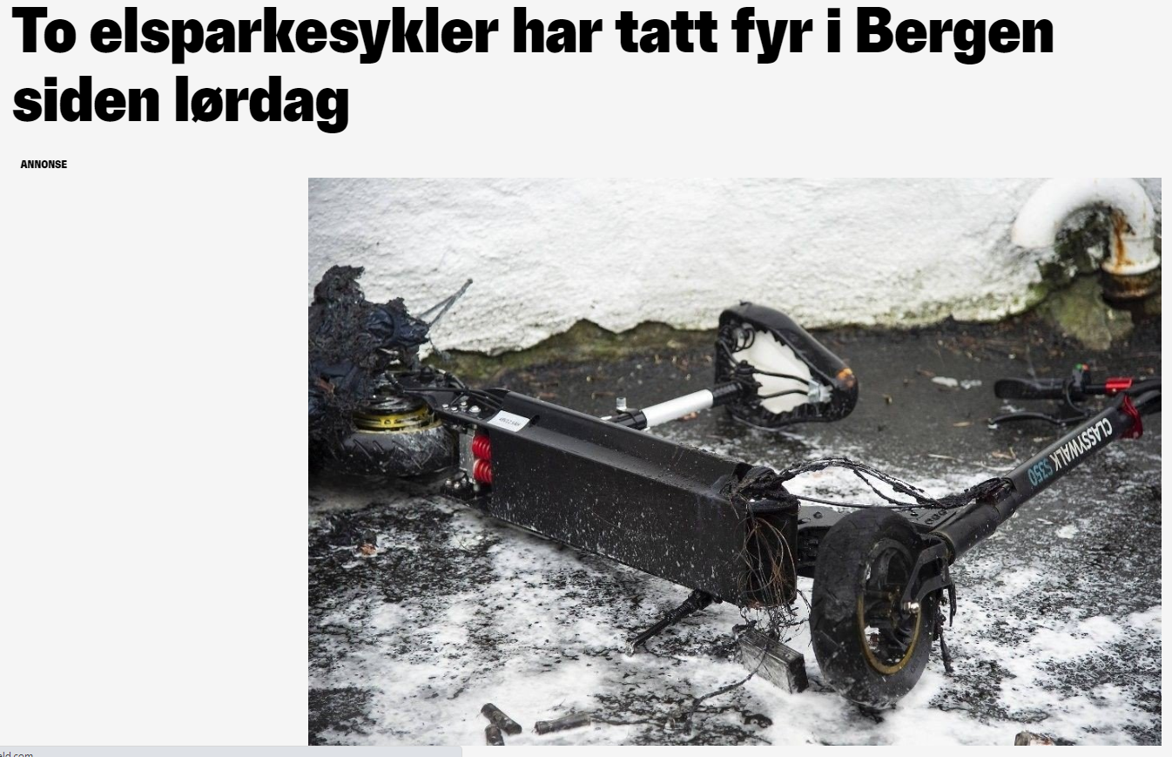
Notes:
Saken er fra Nettavisen (først omtalt i Bergensavisen) 9. februar 2020: https://www.nettavisen.no/nyheter/to-elsparkesykler-har-tatt-fyr-i-bergen-siden-lordag/3423921529.html
Først tok en sparkesykkel på lading fyr i et bygg i Bergen sentrum natt til lørdag (8. februar). Brannvesenet fikk melding om brannen like før klokken fem om morgenen. En vekter kom til stedet og fikk slokket brannet og forhindret den i å spre seg til andre deler av bygget.
Klokken 0938 søndag formiddag fikk nødetatene melding om røykutvikling og brann i en kjeller et annet sted i Bergen. Dette var et leilighetsbygg med seks leiligheter. Alle ble evakuert. Elsparkesykkelen som brant er av merket Classywalk S350. Det var stor røykutvikling under brannen.
Brannvesenet i Bergen uttalte at det var mye flaks som gjorde at det gikk relativt bra både natt til lørdag og søndag formiddag. Brannvesenet fraråder å lade sparkesyklene om natten. Når det først tar fyr, så er det en veldig intensitet i det. Det blir en kraftig røyk- og varmeutvikling på kort tid.
Det har tatt fyr i flere elsparkesykler som har stått til lading, også i Bergen.
Brannvesenet slukket det de fryktet kunne utarte seg til en større brann i Damgårdsallmenningen mandag 29. juni. Vaktkommandør Ronald Drotningsvik opplyser at det var en elektrisk sparkesykkel som hadde tatt fyr. – Rommet den sto i er mer eller mindre forkullet. Det tyder på det har vært høy temperatur. Men det blir det av slike batterier, sier Drotningsvik. Han forteller at en stadig oftere opplever at slike sparkesykler tar fyr. – Litiumbatterier brenner meget godt. På en slik sykkel er ikke batteriet så stort, men det kreves likevel store mengder vann for å slokke dem. Drotningsvik opplyser at de nå vil åpne opp konstruksjonene i huset for å forsikre seg om at brannen ikke ligger og ulmer.

Slide 21
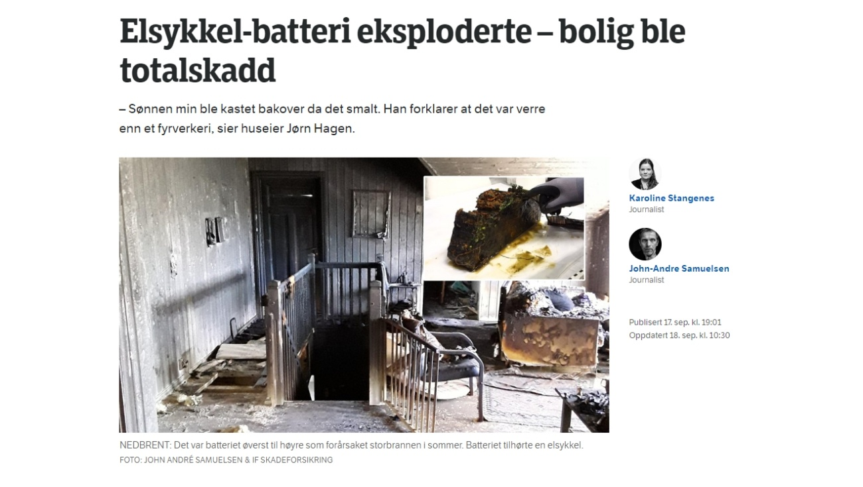
Notes:
Saken omtaler hendelse i Tønsberg, september 2018 og klippet er fra Nrk.no https://www.nrk.no/vestfoldogtelemark/elsykkel-batteri-eksploderte-_-bolig-ble-totalskadd-1.14208655
Elsykkelbatterier eksploderer, også. Til og med når det ikke står til lading!
Batteriet lå på bordet i spisestua, så ble det inspisert og deretter smalt det av seg selv uten å være tilkoblet lading. Brannen spredde seg veldig raskt i første etasje hvor alt ble utbrent og videre opp i andre etasje, forteller huseier.
Sønnen hadde tatt med seg elsykkelbatteriet inn i stua. Etter kort tid selvantente det. Batteriet er et typisk litium-ionbatteri på 45 volt. Sønnen har forklart at brannen var eksplosiv og verre enn et fyrverkeri.
Han ropte på moren sin og de kom seg ut av huset. Ingen personer ble skadet i brannen, men skadene på huset beløper seg til fire millioner kroner.
Litiumbatterier har vi i elsykler, gressklippere, kantklippere, mobilen, bærbar PC og i nær sagt alt.
Fra mai til september 2018 var det minst ti husbranner som har startet i et litiumbatteri, ifølge If skadeforsikring. En av boligene fikk skader for 12 millioner kroner.
Vær derfor forsiktig når batteriene lades. Gjør det kun når du kan holde øye med det! Gjør det aldri om natten når du sover. Det starter ikke flere branner om natten, men konsekvensene av en brann om natten er større og potensielt katastrofale.

Slide 22
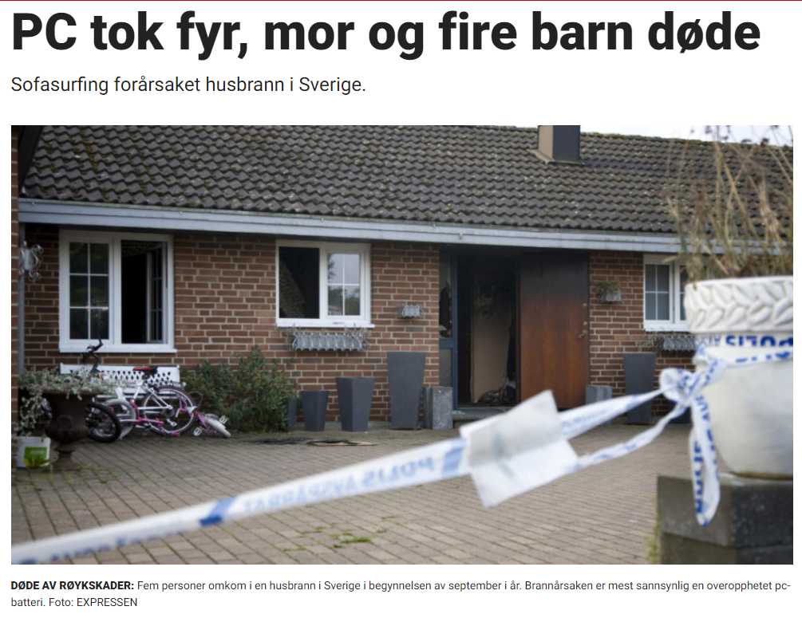
Notes:
Saken er 13 år gammel, men kan fungere spesielt mot de «udødelige» guttene. Omtalt i Dagbladet, 3.12.2009: https://www.dagbladet.no/nyheter/pc-tok-fyr-mor-og-fire-barn-dode/65179478
For hvor mange av elevene er det som har lagt fra seg Pcen i sofaen eller i senga? Eller rett og slett sovnet med Pcen i senga…
Ett av barna, en ni år gammel gutt, satt i en sofa på rommet sitt og snakket med en kamerat på nett på kvelden.
Da familien gikk og la seg ved midnatt, ble pcen liggende igjen.
Ved halv to-tiden varslet en nabo brannvesenet, etter å ha kjent røyklukt.
Etterforskerne tror at pc-batteriet ble overopphetet og tok fyr senere den natten.
Ilden spredte seg raskt til sofaputene og videre langs veggene opp til taket.
Skadene på huset er beskjedne.
Familien døde av røykskader og giftige branngasser.
Det ser ut som de forsøkte å komme seg ut huset, men mistet raskt bevisstheten på grunn av røyken.
Moren og ett av barna ble funnet i en klesbod i huset, to av barna lå under sengene sine, mens familiens yngste på ti måneder, lå på gulvet under vinduet inne på sitt rom.
- Det kan være at moren har forsøkt å redde ut det lille barnet, men rakk det ikke. Det holder med to-tre åndedrag før man blir svimmel og dårlig, kommenterer Wejsfelt.
Kortslutning PCen ble funnet under sofarestene på niåringens rom.
Maskinen var så forbrent at det ikke lenger er mulig å se hvilket merke eller modell det var.
Overopphetingen kan ha forårsaket en kortslutning i batteriet.
Dagens pc-batterier er utstyrt med mekanismer som skal forhindre at nettopp dette skjer, men ta ingen sjanser!

Slide 23
Notes:
Saken er fra 2016 og omtalt på TV2 Nyheter (https://www.tv2.no/a/8742426/)
Caitlin Rae Durant (15) fra Morfa Bychan i Wales gjorde ikke noe annet enn det titusener av folk gjør hver dag – hun satte telefonen på lading.
Men i løpet av natten ble Iphonen overopphetet. Telefonen lå på sengen, og sengetøyet tok fyr.
Både Caitlin og resten av familien kom seg unna, men hele huset er ødelagt av brann, røyk og vann.
– Ingenting kan reddes. Underetasjen er oversvømmet på grunn av vannet som ble pumpet inn for å slukke brannen, sier Caitlins mor Gemma til avisen.
Laderen skal ha vært et ekte Apple-produkt. Likevel ble telefonen så varm at sengetøyet tok fyr.

Slide 24
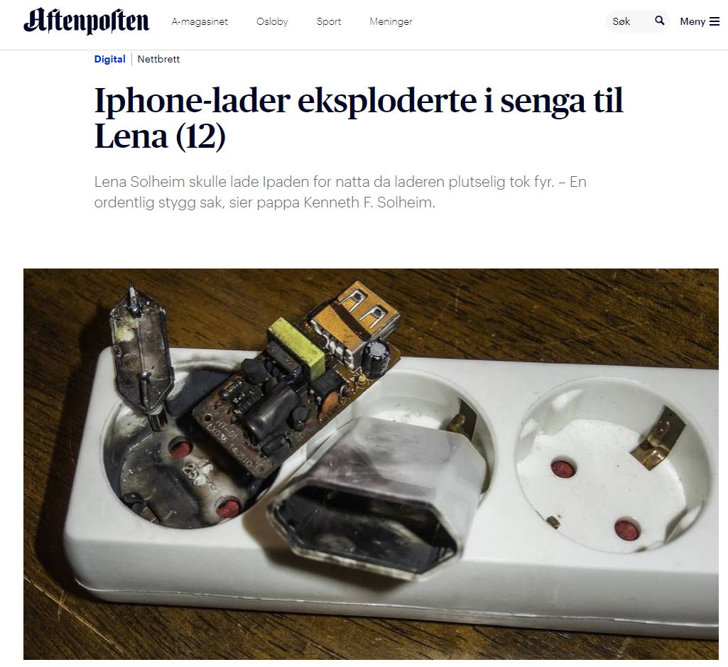
Notes:
Fra Aftenposten 2015: https://www.aftenposten.no/digital/i/kJv7qA/iphone-lader-eksploderte-i-senga-til-lena-12
Det er søndag kveld. Lena er på rommet sitt i andre etasje mens far sitter nede i stua. Da hører han et høyt smell fra etasjen over. Dattera kom sjokkert ned og fortalte at laderen hadde eksplodert og tatt fyr.
Datteren, Lena, hadde koblet ipaden til laderen før hun la seg for kvelden. Hun lå med laderen på siden av seg i senga da det plutselig smalt.
— Hun lå i senga og skulle sove da hele rommet lyste opp. Det kom svimerke på lakenet i senga, padden er svart og laderen er brent. Satt på spissen, så kunne dette vært kilde til at hele huset kunne brent ned, sier Solheim.
Han forteller at Apple-laderen var plugget i ei ny «padde», og ingenting skulle tilsi at noe var galt med skjøteledningen.
Spør elevene: Gjorde egentlig Lena noe galt her?

Slide 25
Det brenner!
Røykvarslere er viktig!
Redde!
Varsle!
Slokke!
Kjør brannøvelse!
Notes:
De fleste dødsbranner starter om natta. Tidlig varsling øker sjansen for å redde seg ut i tide. Alle boliger skal ha minimum én røykvarsler i hver etasje. Gjerne flere. Har du hørt en røykvarsler?
Alle hjem må også ha brannslukningsapparat. Hvilke brannslokkingsverktøy kjenner elevene til? Pulverapparat, skum, brannteppe, brannslange? Vet elevene hvor de finner dette der de bor? Vet de hvilket nummer de ringer for å varsle brann?
Så hva gjør du hvis det begynner å brenne hos deg?
Redde! Varsle! Slokke!
Sørg for å varsle alle som oppholder seg i huset. Lukk dører på vei ut for å begrense spredningen av brann og røyk. Hjelp hverandre til møteplassen (dere har vel brannøvelser og vet hvor møteplassen er? – Hvis ikke, be foreldrene deres om å sette i gang!)
Varsle brannvesenet på nødnummer 110. Oppgi nøyaktig adresse.
Dersom brannen ikke har blitt for stor, kan du forsøke å slokke. Utsett ikke deg selv eller andre for stor fare. Husk at røyken er giftig. Det kan ta kun noen få åndedrag før du svimer av.
Det er smart å ha brannøvelse hjemme et par ganger i året. Da vet alle hva de skal gjøre hvis det begynner å brenne!

Slide 26
Notes:
Denne oppgaven kan løses av elevene i plenum.
Det brenner i ei søppelbøtte. Hva kan du gjøre for å slukke brannen?
Begynn med å gå gjennom de tre elementene som står rundt trekanten:
Varme: Vi må senke temperaturen. Dette kan vi gjøre ved å tømme vann over søppelbøtta. Da vil brannen nedkjøles og dø ut.
Brennbart materiale: Det brennbare materiale må fjernes. Vi kan for eksempel bære søppelbøtta ut i friluft. Innholdet i søppelbøtta vil brenne opp, men du hindrer at brannen vokser og sprer seg.
Luft: Tilgangen til oksygen på reduseres. Vi kan for eksempel dekke til søppelbøtta med et ubrennbart lokk, for eksempel et kjelelokk. Brannen kveles og dør ut.

Slide 27
Ti elsikre
Lad elektriske produkter kun når du er våken og tilstede. Lad ikke produkter på soverommet.
Bruk vaskemaskin, tørketrommel og oppvaskmaskin når du er hjemme og våken.
Unngå bruk av skjøteledning, og aldri til varmeovner og utstyr med effekt på 1000 watt eller mer.
Slå av, eller trekk ut støpsel fra elektriske apparater som ikke er i bruk.
Sjekk regelmessig støpsel/plugg på varmtvannsbereder og se etter tegn på varmgang.
Unngå komfyrbrann. Monter komfyrvakt.
Tørk ikke klær på varmeovn.
Sjekk at jordfeilbryter og evt. jordfeilvarsler reagerer på testknapp. Sjekk også at sikringsskapet er ryddig og dør er lukket.
Ikke gjør arbeid på det elektriske anlegget. Bruk registrert elektroinstallatør.
Lad bil kun fra egnet ladeuttak. Installer ladeboks der du lader til daglig.
Notes:
En oppsummering før vi går over til slokking og quiz.
Be dem gjerne følge Elsikkerhetsportalen på Instagram ☺ Der blir de minnet om hva de bør gjøre for å holde det elsikkert.
Og oppfordre dem til å bruke elsikkerhetsportalen deres – at de forteller foreldrene at det finnes et sted hvor alt de trenger å vite finnes for å være tryggere!

Slide 28
Kahoot! for PowerPoint
Notes:
Quiz med ti spørsmål som har fire svaralternativer:
1. Hvem har ansvaret for at elanlegg og utstyr hjemme er i orden?
2. Hvilket elektrisk apparat er årsak til flest boligbranner?
3. Hvordan skal en elbil lades hjemme?
4. Hvem har lov til å "fikse" på elanlegg?
5. Omtrent hvor mange boligbranner har elektrisk årsak?
6. Hvordan kan du unngå brann i panelovn?
7. Hva er viktig å passe på når du skal skifte pære i lamper?
8. Hva bør lades mens du sover?
9. Når bør du bruke vaskemaskin, tørketrommel og oppvaskmaskin?
10. Hva bør du gjøre med kaffetrakter og vannkoker når de ikke brukes?

Slide 29
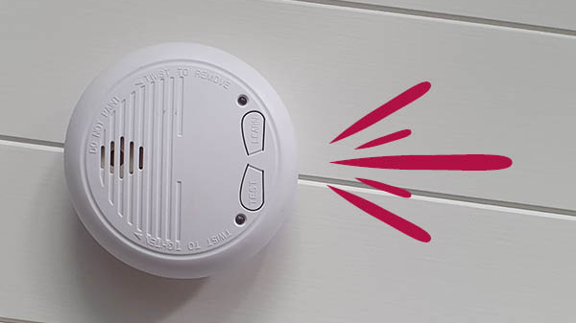
Takk for oppmerksomheten!
Test røykvarslerne når du kommer hjem!
Notes:
Elsikkerhetsportalen.no er stedet å gå hvis elever, lærere eller foreldre har spørsmål om elsikkerhet.

